Slide 1
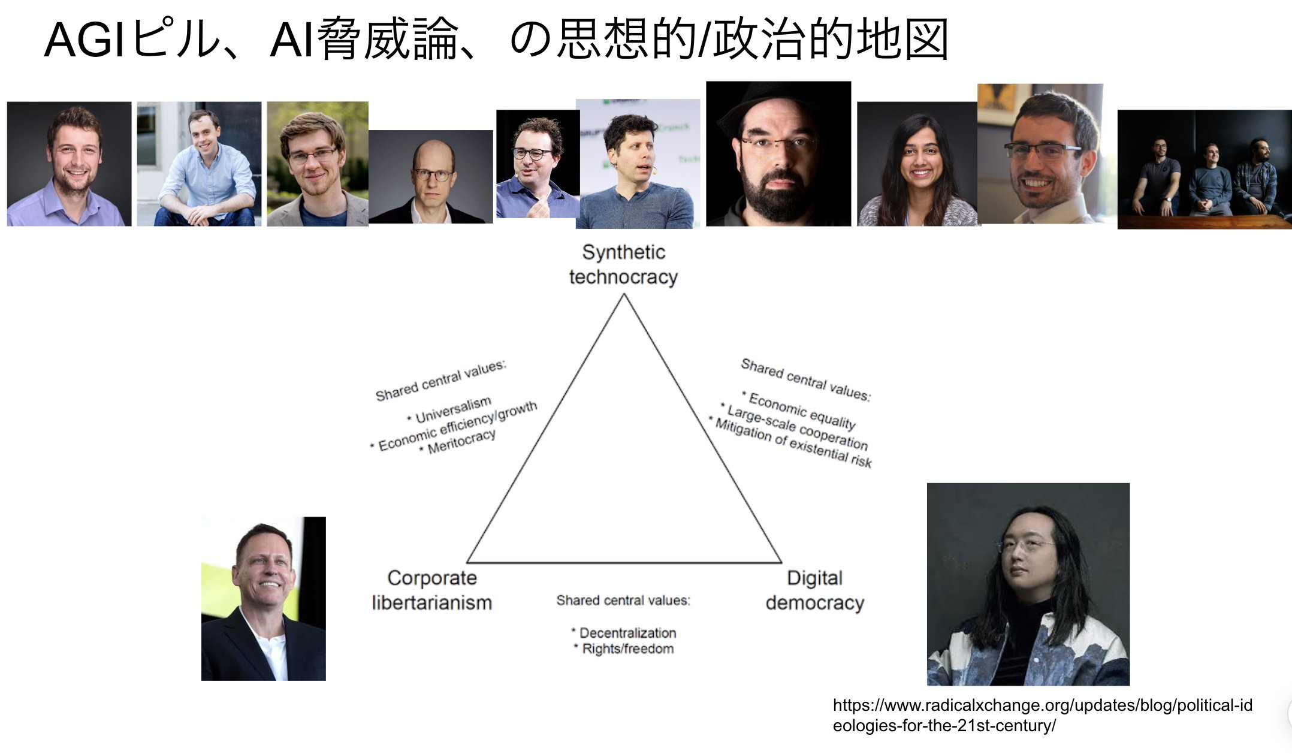
基本的にピーター・ティールもパランティアも戦争省もAGIピルを飲んでないということがあまり知られてない。ピーター・ティールはテクノ権威主義の代表みたいに語られてイーロン・マスクとかカーツワイルとかと一緒くたに語られることが多いけどそれは「全然」違う。彼らはAIは良くて自律兵器や世論工作に使える程度のツールとしてしか認識してない。それがAnthropic/OpenAI/EpochAI/Forethought/Mechanize/Yudkowsky rationalityとの違い。そのうえでAGIピル飲んでる派閥の違い(この図の上)が最先端の議論(知能爆発の速度に対する世界モデルの相違)となっているけど、ここらへんの文脈が欠けていると思う。

Slide 2
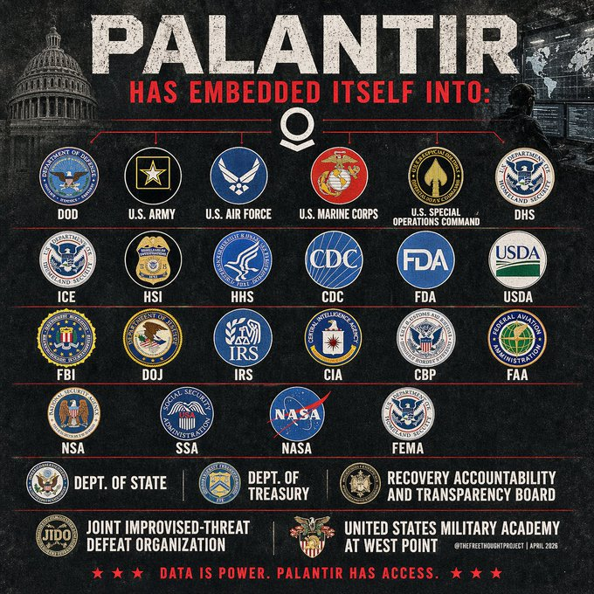

Slide 3
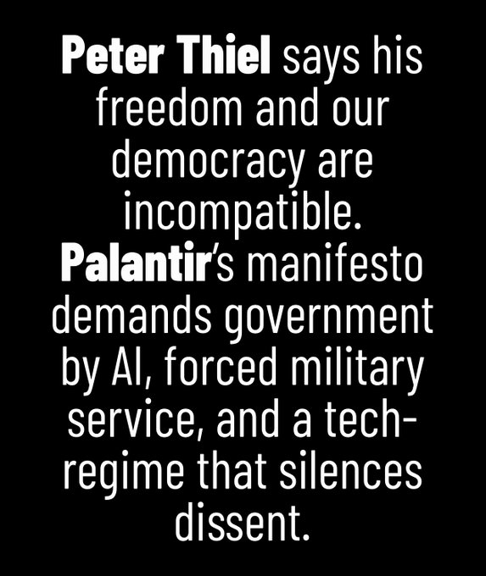
https://pbs.twimg.com/media/HGmwHXeW0AEYPNc?format=jpg&name=small

Slide 4
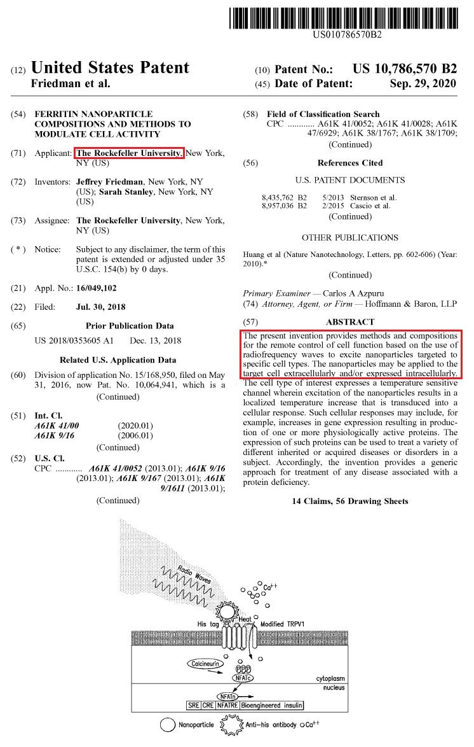
THEY CAN REMOTELY CONTROL YOUR CELLS WITH 5G AND mRNA JABS: ROCKEFELLER U.S. PATENT CONFIRMS IT! The global elites’ plans have been blown wide open. Does the patent registered in the name of Rockefeller University spell the end of humanity’s biological independence? NANO PARTICLES AND CELL MODULATION: IS OUR BODY JUST A REMOTE CONTROL NOW? The emerging United States Patent No. US10786570 lays bare a blood chilling truth. According to the document, it is now technically possible to remotely modulate and direct cellular activities using Ferritin Nanoparticle Compositions. Radio frequency waves known as 5G technology are being used to stimulate those injected nano particles from mRNA based systems in the body. This enables remote management of cellular functions. But what is the goal? To control human behavior, hormones, and cells with a single signal? Rockefellers. Global health organizations. The same bloodlines pushing depopulation for decades. This is why they rushed the jabs and rolled out 5G worldwide while silencing all questions. Our bodies are no longer our own. They are building the ultimate smart grid inside you. Wake up, join the Resistance: @DNAOnChain The resistance starts with knowledge.

Slide 5
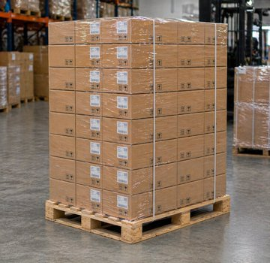
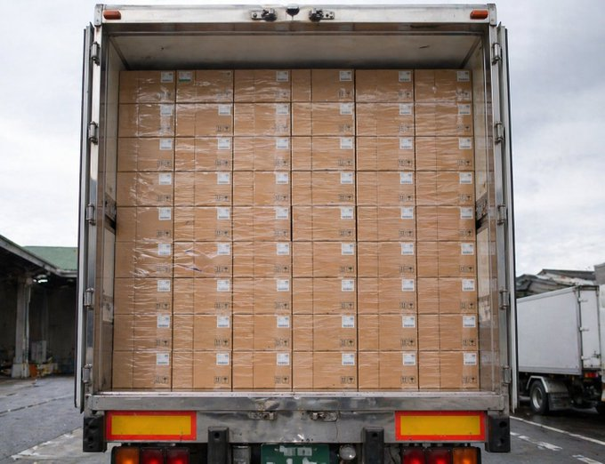
パレットって本来、 荷物を楽に、早く、安全に動かすための道具です。 なのに現場では何が起きてるか。 パレットで来た荷物を わざわざバラしてトラックに積む。 到着したら またパレットに戻して納品する。 いや、何してるんですか。 パレットの意味、消えてます。 理由は分かります。 バラで積んだ方が、少し多く積めるから。 でもその“少し”の積載効率のために、 ・ドライバーが手積み ・ドライバーが手降ろし ・腰を壊す ・時間が伸びる ・事故リスクも上がる これを何十年も続けてる。 正直に言います。 その効率、誰の犠牲で成り立ってるんですか？ トラックドライバーは奴隷じゃない。 運転して、積んで、降ろして、並べ直して、時間に追われて、事故リスクまで背負う。 これで「人が足りない」って言う。 そりゃ足りなくなります。 本当に効率化したいなら、 パレットのまま積む。 パレットのまま降ろす。 荷主も倉庫も運送会社も、その前提で設計する。 これが本筋じゃないですか。 わずかな積載率を取るために人間を削る時代は、もう終わりにした方がいい。 ドライバーの方に聞きたい。 パレットで来た荷物をバラ積みして、 納品先でまたパレット戻し。 これ、経験ありますよね？ この作業、本当に必要だと思いますか？

Slide 6
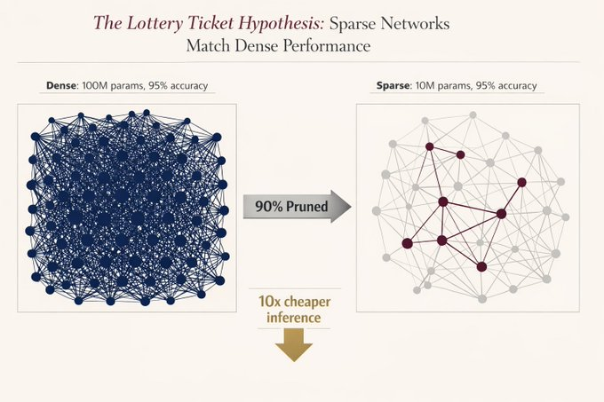
MITが、精度を落とさずにニューラルネットワークの90％を削除できることを実証した。
研究者らは、あらゆる大規模モデルの中に、「勝てる鍵」となる、実際の処理の大部分を担う小さなサブネットワークが存在することを発見した。
彼らは、そのサブネットワークを見つけ出し、元の状態にリセットすれば、巨大なモデルと全く同じ性能を発揮することを証明した。
しかし、その採用を即座に阻む大きな問題があった……
その「当選券」を見つけるには、まず巨大なモデルを学習させる必要があったのだ。一度デプロイするために二度も学習させるなど、誰も望んでいなかった。これは学術的には素晴らしい成果だったが、実運用には役立たなかった。
2018年のオリジナル論文は衝撃的だった：
しかし今日、8年を経て…
我々はついに待ち望んでいたシリコンレベルのブレークスルーを手に入れた。「構造化スパース性」だ。
最新のGPU（NVIDIA Ampere+）は、もはやプルーニングを単に「シミュレート」するだけではありません。
ブロックスパース性（2:4パターン）に対するネイティブサポートが、ハードウェアに直接組み込まれています。
これは理論上の話ではなく、シリコンレベルの高速化です。
その計算結果は驚くほど優れています：90%スパースなネットワーク = メモリ帯域幅50%削減 + 演算スループット2倍。本物の速度……精度の低下はゼロ。
2026年にこれを実運用可能にした3つの要素：
- プルーニング対応トレーニング（最初からスパースな状態で学習する）
- PyTorch 2.0およびApple Neural Engineでのネイティブサポート
- AIモデルは設計上90%が冗長であるという認識
進化はあらゆるものを過剰パラメータ化してしまう。私たちはついに、どう剪定すべきかを学びつつある。
肥大化し非効率なモデルの時代は、正式に終わりを告げました。ツールがようやく理論に追いつき、勝者となるのは、必要もない重みの90%に無駄なコストを払うのをやめる者たちです。
AIの未来は、より小さく、より速く、より賢いものになります。
https://arxiv.org/pdf/1803.03635

Slide 7
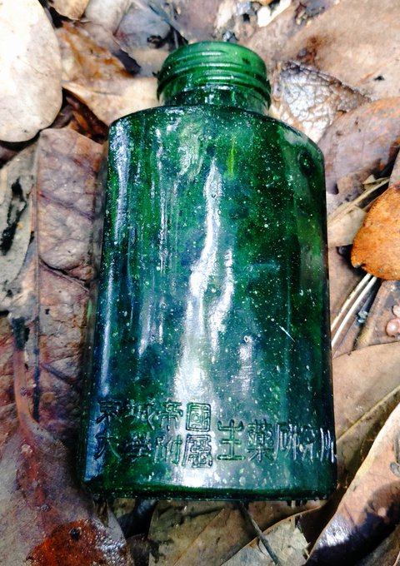

Slide 8
